Slide 1
Morphing
Zpracování obrazu
Bc. Jan Kaláb (xkalab00)
Bc. Jan Lipovský (xlipov00)
Bc. František Skála (xskala05)
FIT VUTBR 2011

Slide 2
Zadání
Vytvořte aplikaci realizující morphing s použitím síťového warpingu, kde řídící síť se skládá z úseček. Navrhněte uživatelsky příjemné rozhraní pro snadnou editaci řídící sítě.

Slide 3
Základní pojmy
Morphing
  Plynulý přechod z jednoho obrázku do druhého.
  Hlídají se klíčové body.
Warping
  Geometrická tranformace obrazu

Slide 4
Warping
Změna geometrie výřezu obrazu
Perspektivní korekce
  4 body → transformační matice (funkce v OpenCV)
  Ne tak lokální, jak bychom chtěli

Slide 5
Morphing
Warping obrázků
  Dva obrázky proti sobě
    Výpočet vrcholů dlaždic
    Rozřezání snímků na dlaždice
    Warping každé z nich
    Složení dohromady
Blending

Slide 6
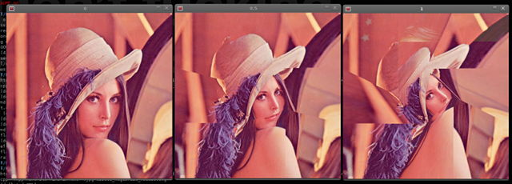
Screenshot

Slide 7
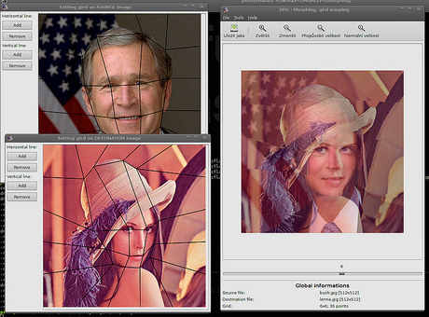
GUI
GTK+
Cairo
Načítání / ukládání pomocí OpenCV

Slide 8
Demo
Sličná Lena Söderberg
vs.
Ošklivý, zlý pán

Slide 9
Děkujeme za pozornost!
Otázky?

